Slide 1
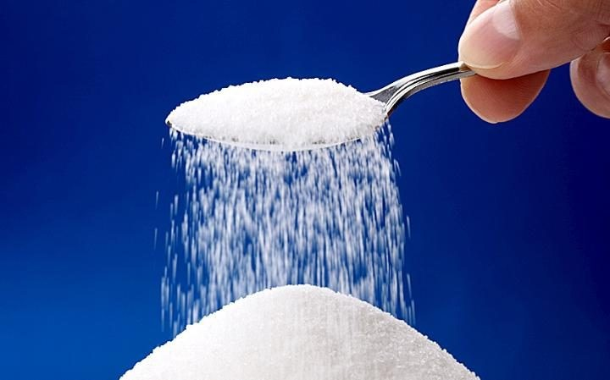

КАК ПОЛУЧАЮТ СОЛЬ И САХАР?

Slide 2
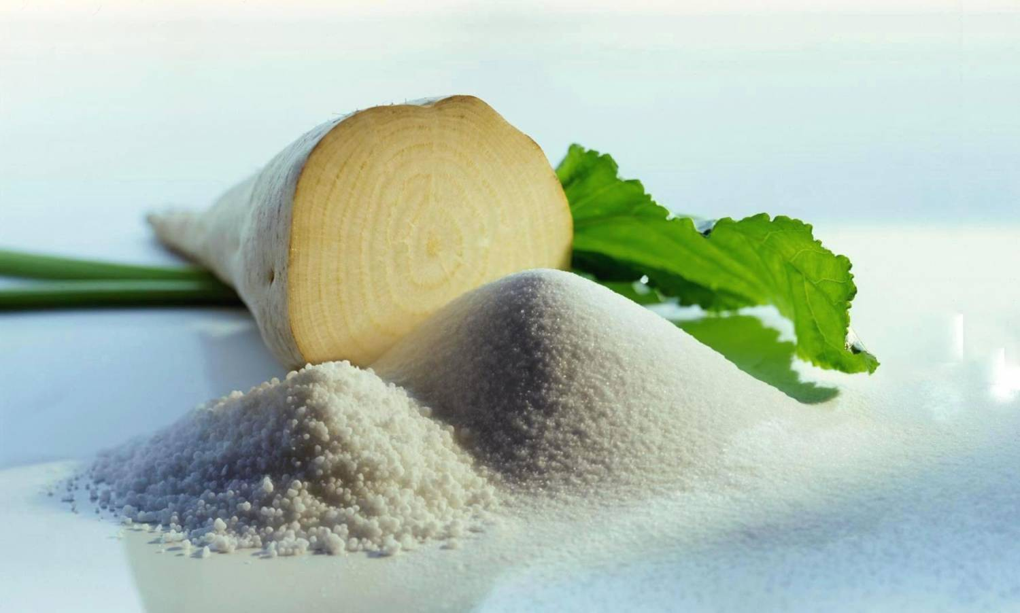
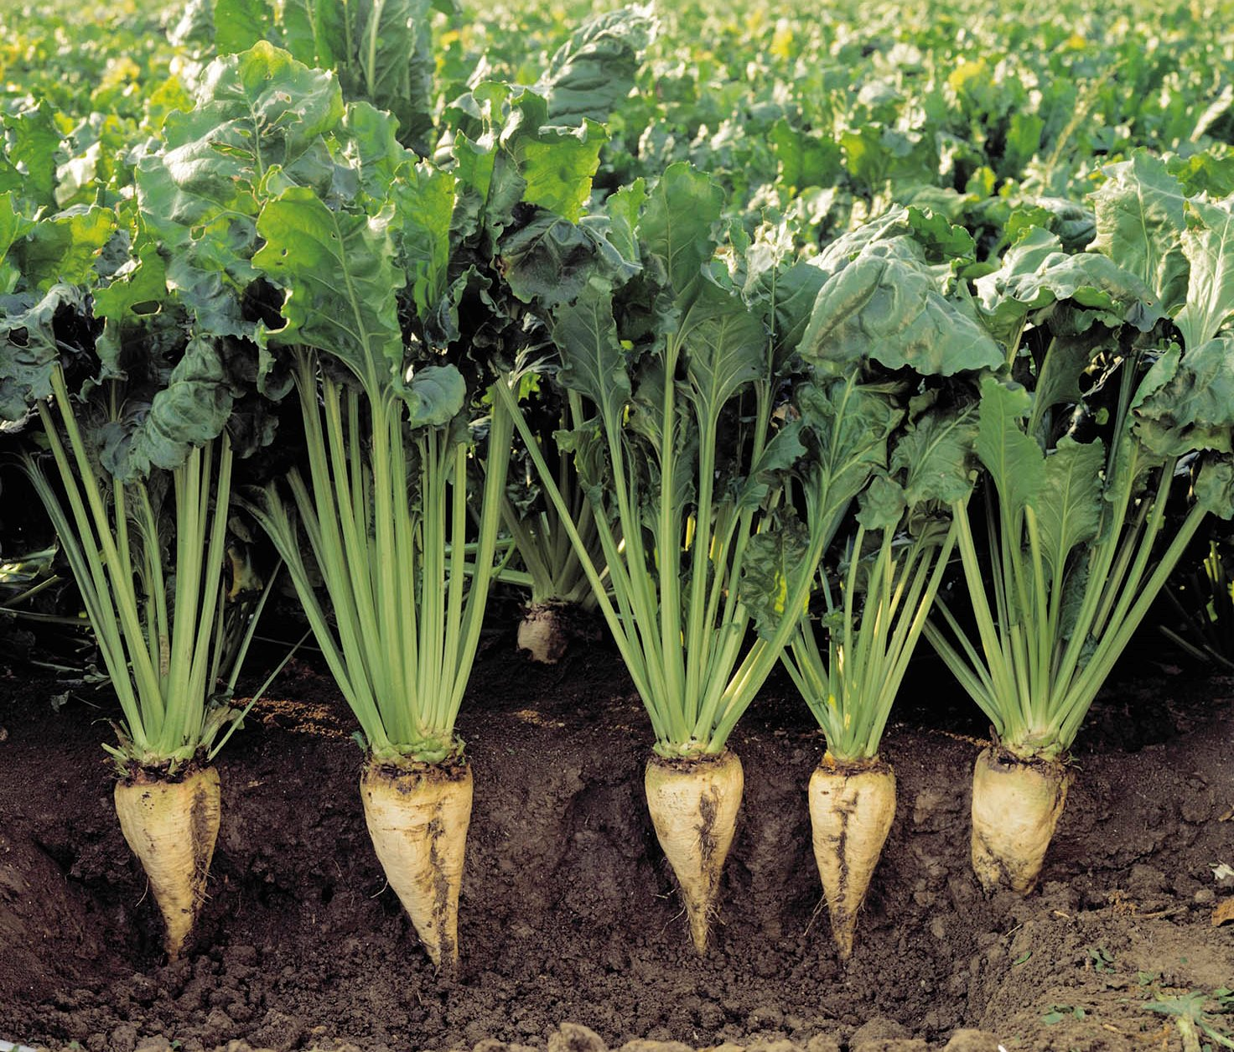
САХАР ДОБЫВАЮТ ИЗ РАСТЕНИЙ. НАПРИМЕР, ИЗ САХАРНОЙ СВЁКЛЫ

Slide 3

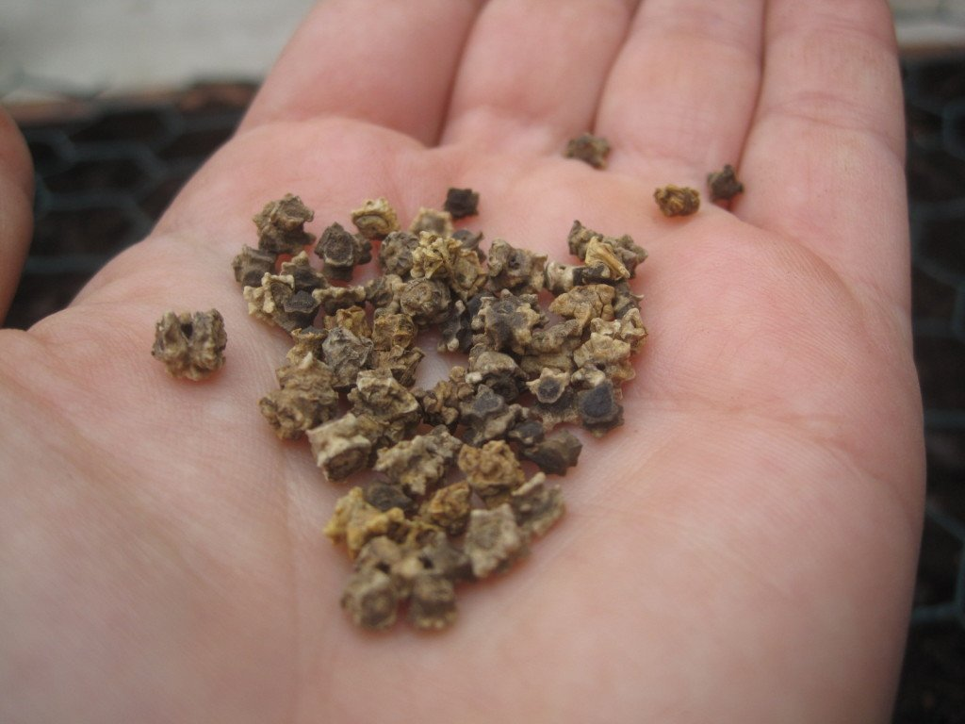
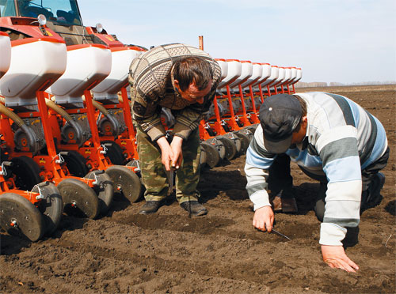
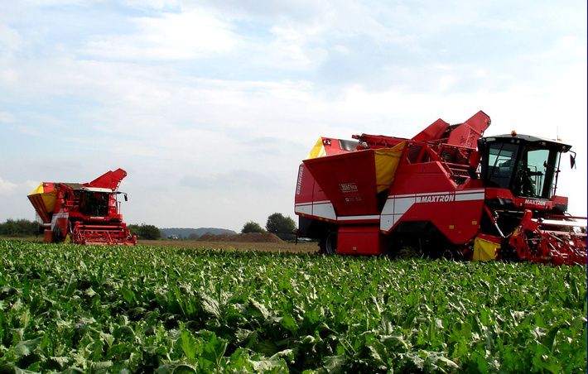
СЕМЕНА САХАРНОЙ СВЁКЛЫ ВЫРАЩИВАЮТ НА ПОЛЕ, ПОЛИВАЮТ, УДОБРЯЮТ. А ПОТОМ СВЁКЛУ СОБИРАЮТ СПЕЦИАЛЬНЫЕ КОМБАЙНЫ И ОТВОЗЯТ НА ЗАВОДЫ

Slide 4
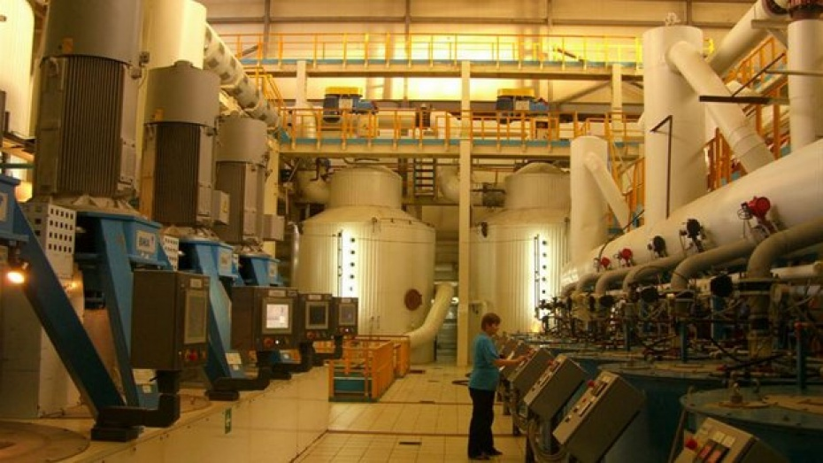
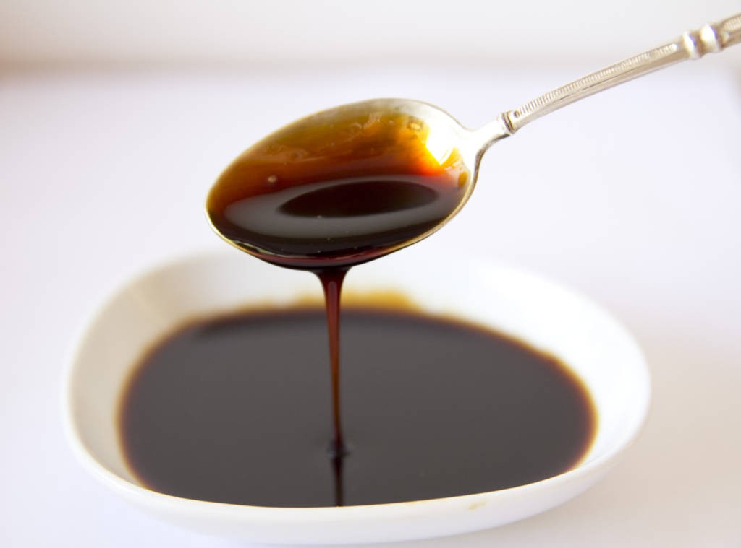
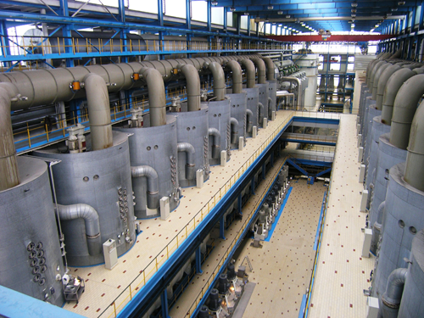
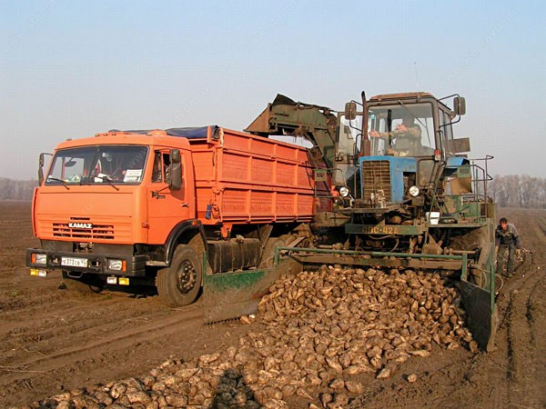
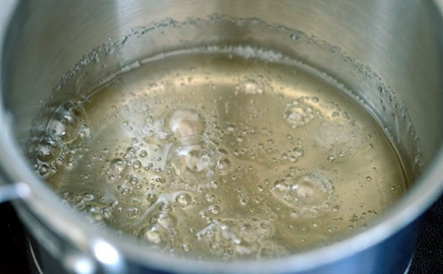

СВЁКЛУ ПРИВОЗЯТ НА МАШИНАХ НА ЗАВОД, ВАРЯТ, ПОЛУЧАЮТ ПАТОКУ. ПОТОМ ЕЁ ВЫПАРИВАЮТ И ПОЛУЧАЮТ САХАР

Slide 5
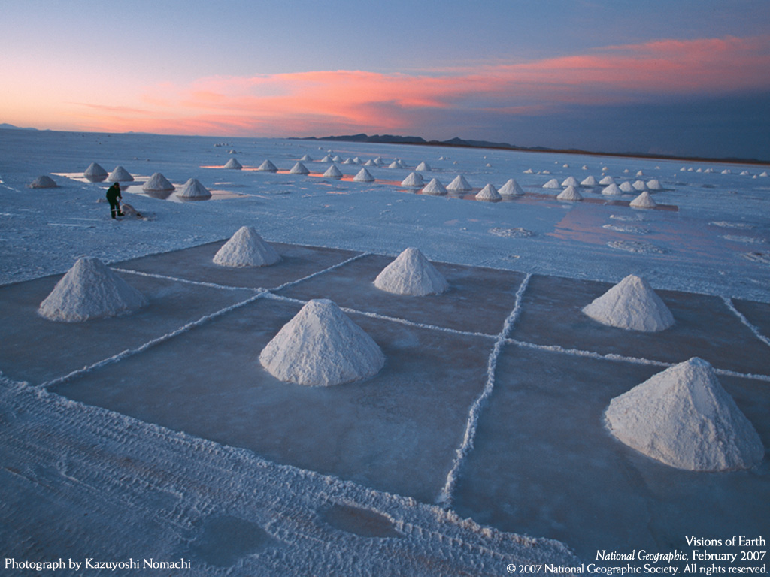
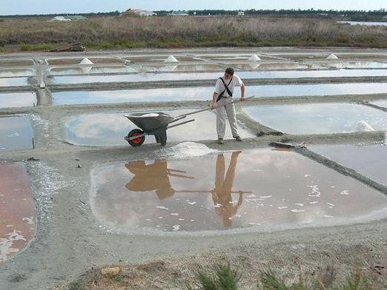
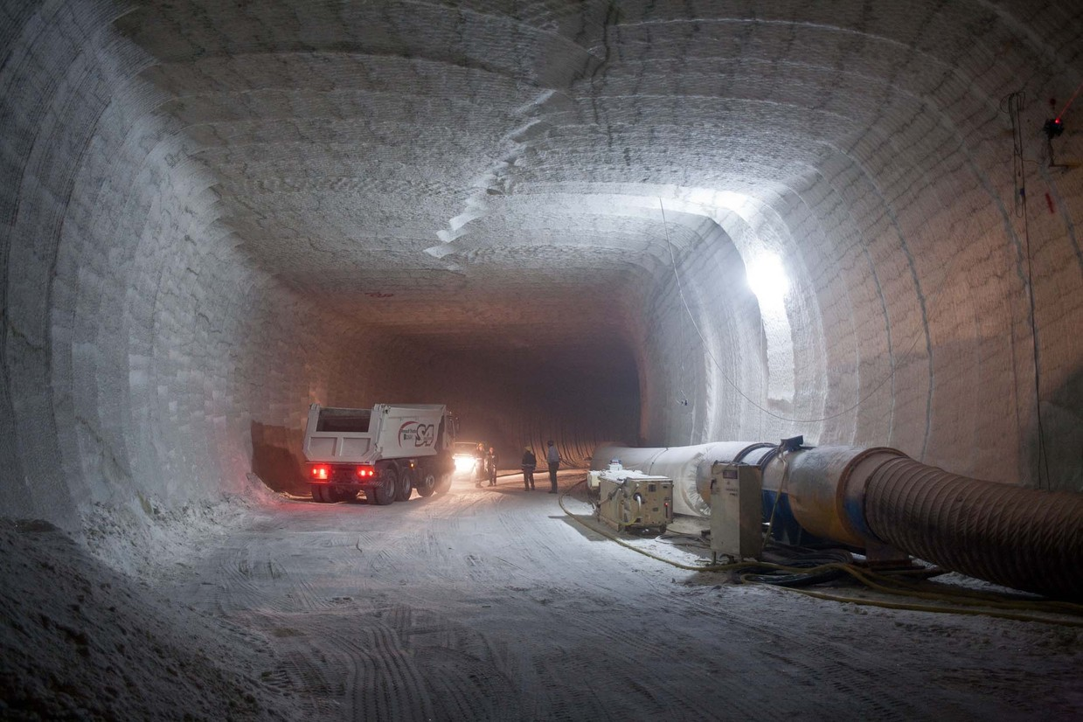
СОЛЬ ДОБЫВАЮТ В МОРЕ ИЛИ ОКЕАНЕ,ТАМ СОЛЁНАЯ ВОДА
ИЛИ В СОЛЕННЫХ ШАХТАХ, ГЛУБОКО ПОД ЗЕМЛЁЙ

Slide 6
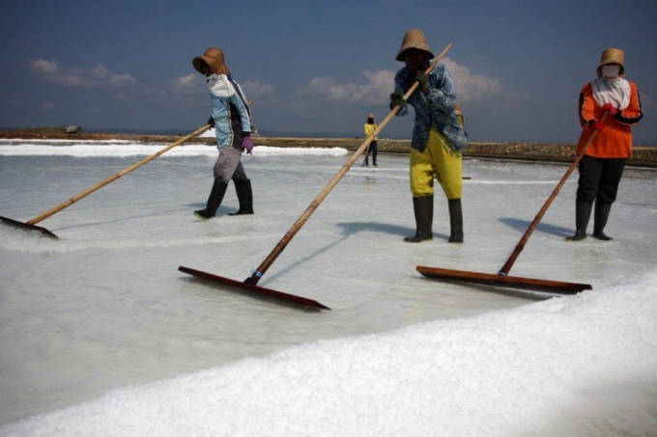
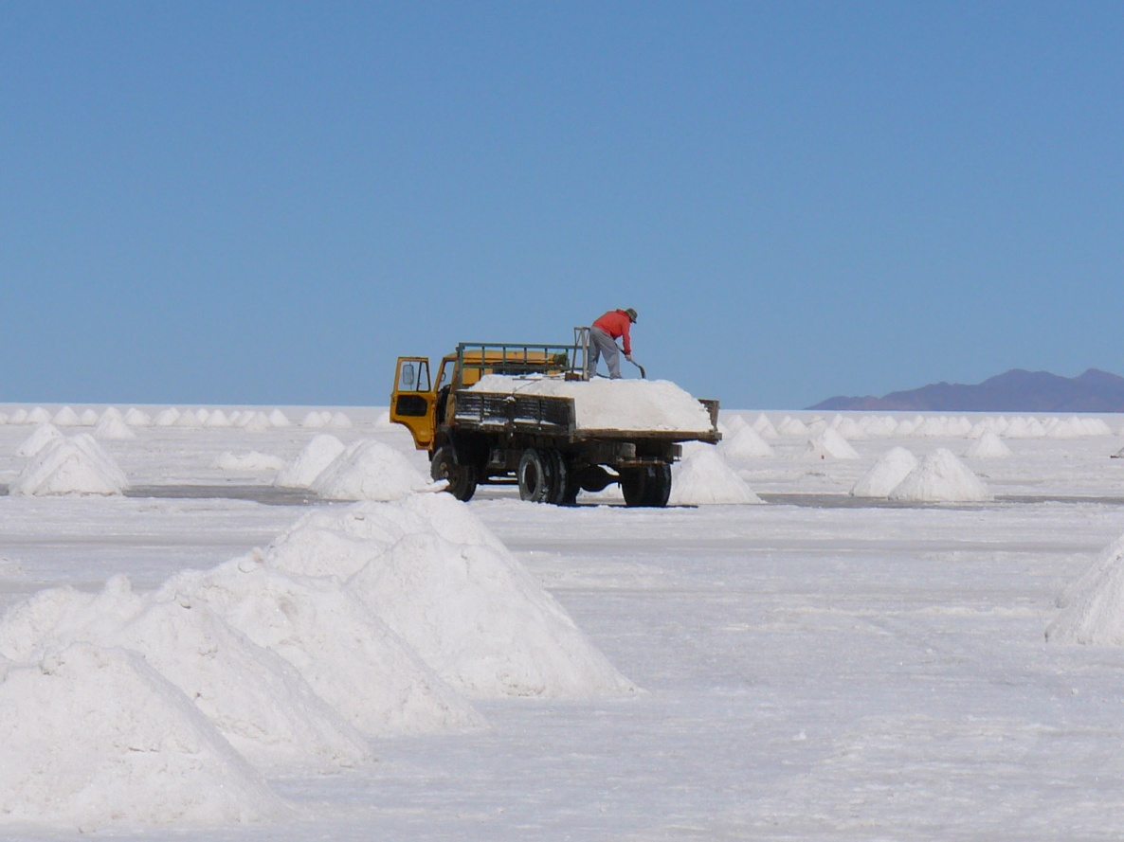
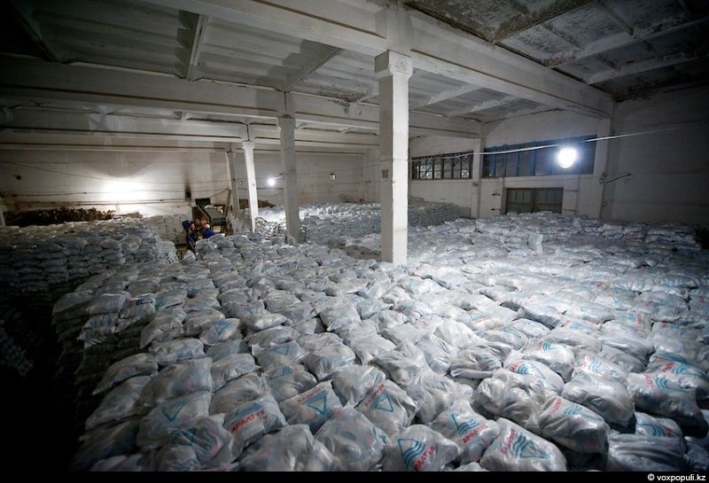
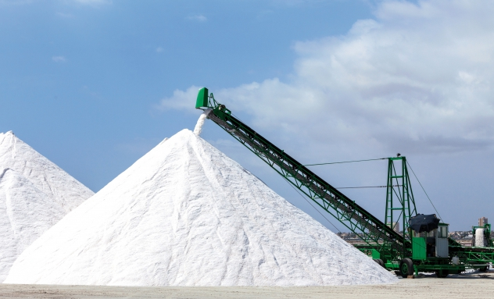
СОЛЬ СОБИРАЮТ, ОТВОЗЯТ В ЦЕХА И УПАКОВЫВАЮТ

Slide 7

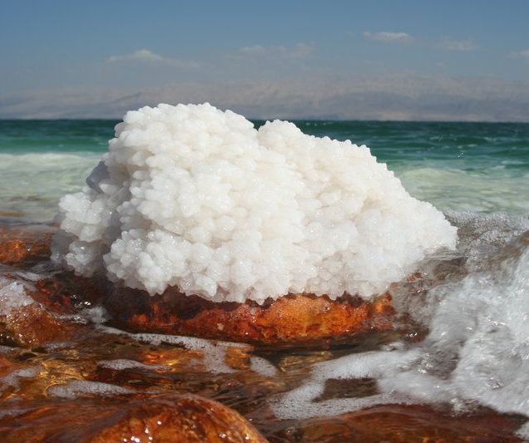
САХАР
СОЛЬ
ЧЕЛОВЕК
В ПРИРОДЕ
ДОБЫВАЕТ ИЗ РАСТЕНИЙ
В МОРЯХ, В НЕДРАХ ЗЕМЛИ

